Slide 1
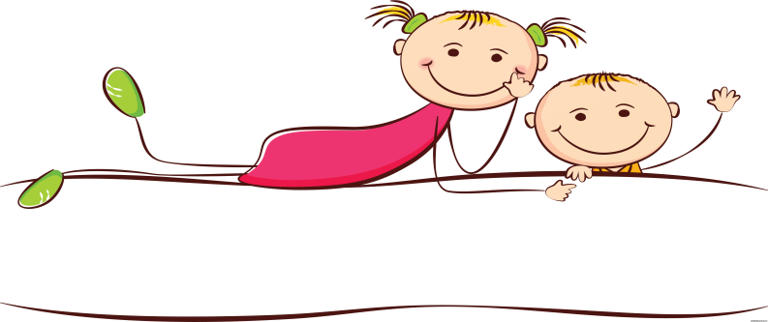
ВНИМАНИЕ - КЛЕЩИ!
ГДЕ МОЖНО ПОЛУЧИТЬ УКУС?
Клещ опасен в весенне-летний период;
Клещи наиболее активны утром и вечером;
Любят затенённые влажные места с густым подлеском;
Находятся вблизи троп, по которым ходят животные;
Обитают в тех местах, где пасётся скот, есть вырубки;
В жару и дождь клещи прячутся и не нападают.
ПРОФИЛАКТИКА УКУСОВ
Надевайте для походов в лес одежду, защищающую большую часть тела и плотно прилегающую к обуви и запястью рук;
Надевайте одежду светлых оттенков (клещ на ней более заметен);
На голову надевайте головной убор, плотно прилегающий к голове (платок следует заправлять под воротник);
Пользуйтесь репеллентными средствами, на которых написано «от клещей»;
Самое главное – постараться не допустить присасывания клещей. Важно помнить, что плотно клещ присасывается спустя 1-1,5 часа после попадания на тело;
Не срывайте веток и не оттягивать их;
После прогулки обязательно осмотрите себя и ребёнка.
СИМПТОМЫ ДЛЯ ОБЯЗАТЕЛЬНОГО
ОБРАЩЕНИЯ К ВРАЧУ!
Если после укуса:
Образовалось красное пятно на месте ранки от укуса;
Поднялась температура;
Появилась ломота в мышцах и суставах,
Появилась светобоязнь;
Появилась сыпь на теле;
Немедленно обратитесь к врачу
103 – СКОРАЯ ПОМОЩЬ!
БЕРЕГИТЕ СЕБЯ И СВОИХ БЛИЗКИХ!

